Slide 1
PICCARDA ERA UNA DONNA COME NOI
a cura del Gruppo 4

Slide 2
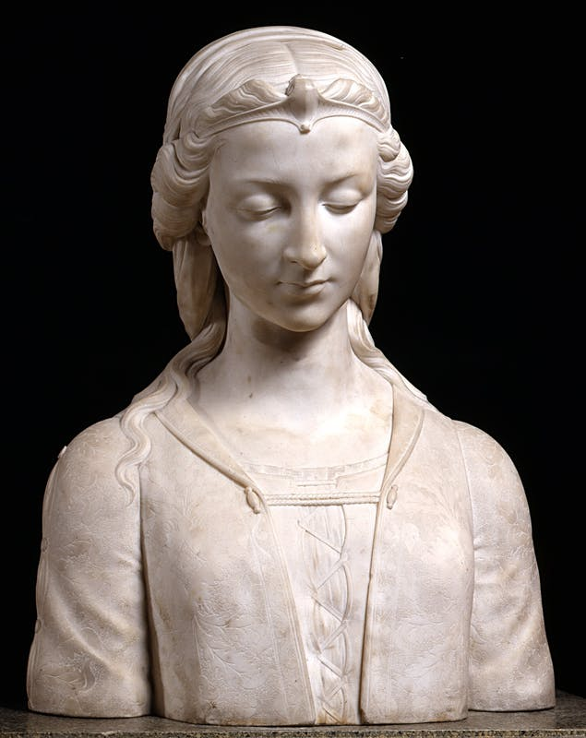
PARTENDO DAL TESTO DANTESCO…
BIOGRAFIA
Dante si rivolge in questi versi all’anima che gli sembra desiderosa di dialogare. Le chiede di rilevare il suo nome e la sua condizione. Essa è Piccarda Donati.
Nacque a Firenze, nel XII e morì a fine secolo
Entrò nel convento di Santa Chiara per vocazione, però la sua storia fu segnata da un tragico destino di privazione della libertà di scelta: il fratello Corso la rapì, per propria convenienza, la diede in sposa, contro la sua volontà.

Slide 3
1.1 I VERSI di Dante…
Versi 37-57
E io a l’ombra che parea più vaga di ragionar, drizza’mi, e cominciai, quasi com’uom cui troppa voglia smaga: 36
«O ben creato spirito, che a’ rai di vita etterna la dolcezza senti che, non gustata, non s’intende mai, 39
grazioso mi fia se mi contenti del nome tuo e de la vostra sorte». Ond’ella, pronta e con occhi ridenti: 42
«La nostra carità non serra porte a giusta voglia, se non come quella che vuol simile a sé tutta sua corte. 45
I’ fui nel mondo vergine sorella; e se la mente tua ben sé riguarda, non mi ti celerà l’esser più bella, 48
ma riconoscerai ch’i’ son Piccarda, che, posta qui con questi altri beati, beata sono in la spera più tarda. 51
Li nostri affetti, che solo infiammati son nel piacer de lo Spirito Santo, letizian del suo ordine formati. 54
E questa sorte che par giù cotanto, però n’è data, perché fuor negletti li nostri voti, e vòti in alcun canto». 57

Slide 4
SU COSA CI FA RIFLETTERE la figura di Piccarda…
IN GENERALE
LIBERTA’
1) La questione dottrinaria ----- la perfetta e la giusta libertà dei beati 2) Autobiografismo e stilnovismo 3) Volto dei beati 4) Violenza sui deboli 5) Volontà e libertà di scelta
1 ) morale 2 ) religiosa 3) politica ed economica 4) di pensiero

Slide 5
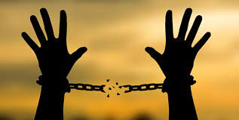
1.1 PARLIAMO DI LIBERTA’…
A proposito di libertà…
- libertà politica : nella civiltà greca : a ) secondo cicerone b) secondo i sofisti c) secondo Aristotele d) secondo Plotino . - Il pensiero religioso : schiavitù interiore derivante da Adamo ed Eva - Conceto di libertà nel razionalismo, empirismo e illuminismo : a) Cartesio b) Hobbes c) Leibniz d) Spinoza e) illuministi - Libertà secondo Kant ed Hegel - Libertà nella costituzione italiana (articolo 13) - libertà che ancora oggi nel mondo sono negate : a) abortire b)divorziare c) baciarsi in pubblico d) ballare in pubblico e)amare chi si vuole

Slide 6
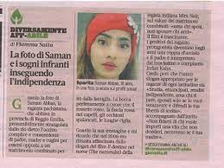
CONFRONTO TRA ATTUALITA’ E SITUAZIONI ANALOGHE…
1. Privazione libertà di scelta da parte della famiglia, cos’è cambiato rispetto a oggi
2. Paesi in cui non si è ancora raggiunta la parità di genere: Siria, Afghanistan, Yemen. Benessere femminile Italia 28 posto
3. Caso di Saman Abbas
4. Anche paesi meno sospettabili non garantiscono tutti i diritti, Regno Unito in cui le donne non possono arruolarsi nei Royal Marines, America Latina, in cui non possono decidere riguardo all’aborto.

Slide 7
ATTUALITA’ E AZIONI CONCRETE PER DONNE AVVILITE COME PICCARDA…
DOCUMENTI
CANTANTI E POETI
MOVIMENTI
La Convenzione sull'eliminazione di ogni forma di discriminazione della donna
Agenda 2030
Dichiarazione dei diritti umani
Lady Gaga con la canzone “Til it happens to you”
Aerosmith con “Janie’s got a gun”
John Lennon con “Woman”
https://www.youtube.com/watch?v=ZhfWiU8wGCc
Alda Merini con la poesia “A tutte le donne”
Preistoria del femminismo con la «Dichiarazione dei diritti della donna e della cittadina»
Poi tre diverse fasi:
Suffragette in Gran Bretagna nel 1865 e in Italia movimento non strutturato
Stati Uniti negli anni ‘60 del Novecento e negli anni ‘70 in Italia
Anni ‘90

Slide 8
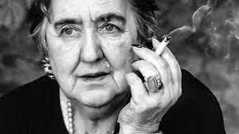
1.1 ALDA MERINI CI AIUTA A RICONOSCERE IN PICCARDA UNA DONNA COME NOI
Fragile, opulenta donna, matrice del paradiso
sei un granello di colpa
anche agli occhi di Dio
malgrado le tue sante guerre
per l’emancipazione.
spaccarono la tua bellezza
e rimane uno scheletro d’amore
che però grida ancora vendetta
e soltanto tu riesci
ancora a piangere,
poi ti volgi e vedi ancora i tuoi figli,
poi ti volti e non sai ancora dire
e taci meravigliata
e allora diventi grande come la terra
e innalzi il tuo canto d’amore.

